Slide 1

《地域联系方式、特点与作用分析》
朝阳区线上课堂·高三地理
北京市朝阳区和平街一中 苑萍

Slide 2
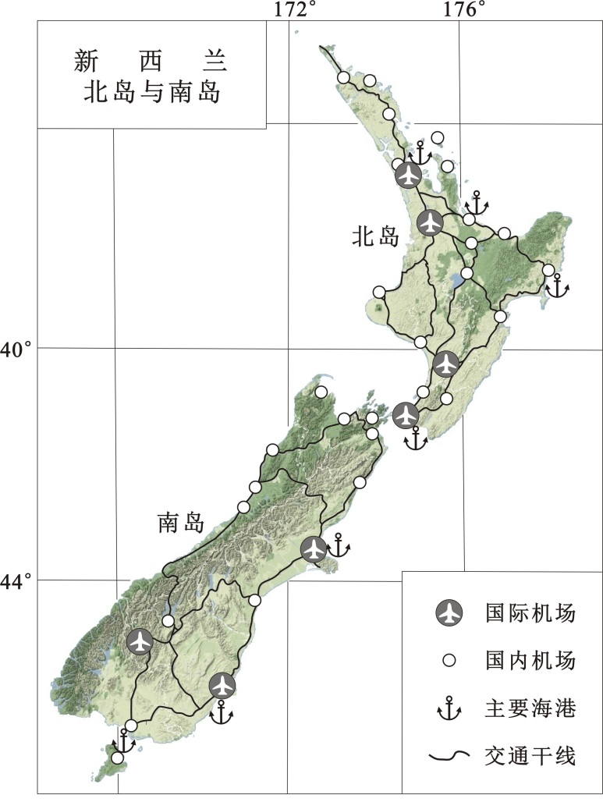
（2013）简述新西兰对外联系的交通运输方式及其原因。（8分）

Slide 3
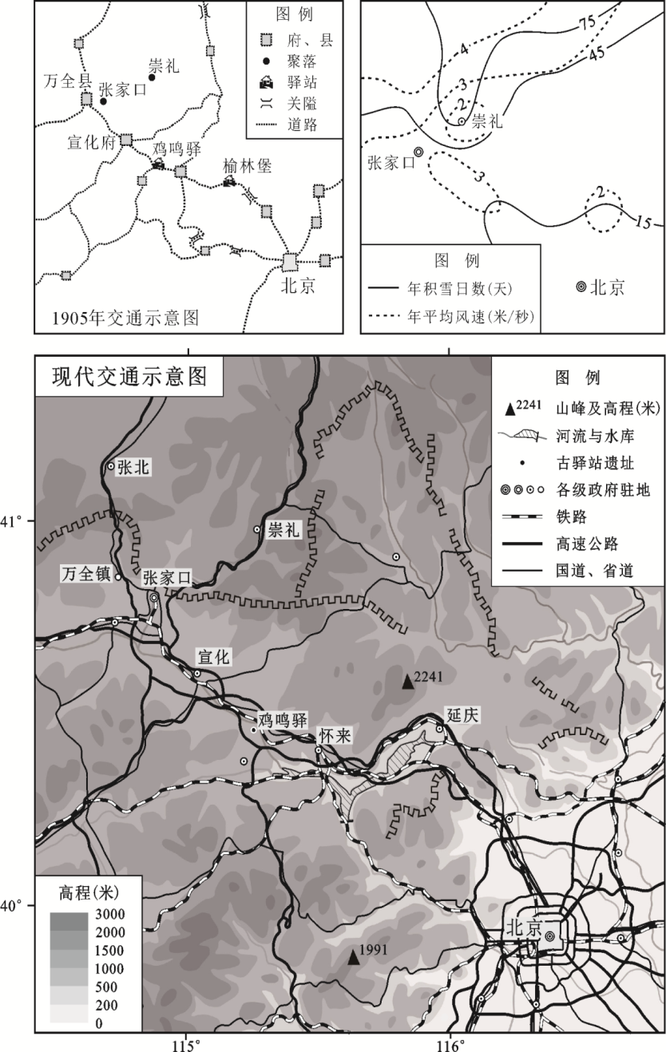
（2015）北京与河北张家口相邻，地域联系密切。说明百余年来北京至张家口之间交通运输的变化，并分析此变化对聚落兴衰的影响。（10分）

Slide 4
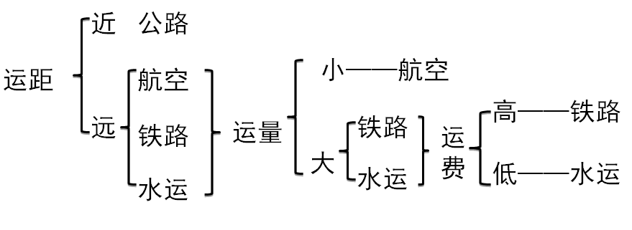
自然因素
社会经济因素
经济
社会
可
持
续
发
展
原因
现象
作用
运输 方式 | 特点
 | 运量 | 运价 | 运速 | 灵活性 | 连续性 | 成本
水路 | 大 小 | 低 高 | 慢 | 差 | 差 | 低
铁路
 |  |  | 较快 | 差 | 好 | 投资大、占地广
公路
 |  |  | 较慢 | 好 | 好 | 短途运输成本低
航空
 |  |  | 快 | 差 | 差 | 投资大
管道 | 损耗小、平稳安全、管理方便 |  |  | 差 | 好 | 投资大

Slide 5
（2013）简述新西兰对外联系的交通运输方式及其原因。（8分）
水路运输；
航空运输；
岛国，经济发达

Slide 6
（2015）北京与河北张家口相邻，地域联系密切。说明百余年来北京至张家口之间交通运输的变化，并分析此变化对聚落兴衰的影响。（10分）
运输方式变化大；出现铁路、公路、高速公路；
交通线路增多，路网密度变大。
古驿站衰落；部分聚落（张家口、崇礼等）等级提升。

Slide 7
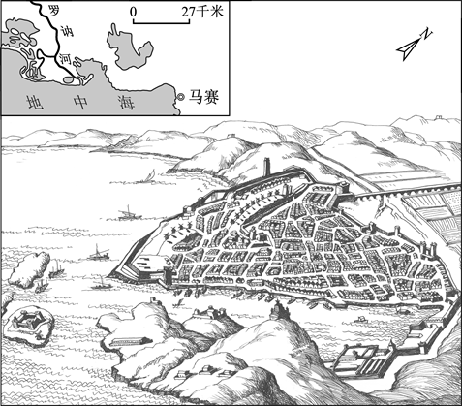
（2016）法国作家大仲马在《基督山伯爵》中，对马赛进行了刻画。图13为马赛的地理位置及港区旧貌图。马赛三面被石灰岩山丘所环抱，气候宜人，拥有法国最大的海港。简述马赛成为法国天然良港的条件。（10分）
天然良港
原因
位于地中海沿岸；
为基岩海岸，港阔水深；
海湾风浪小，潮差小；
靠近罗讷河口；腹地广阔。

Slide 8
（2016）分析甲高速公路施工难度大的原因，概述该公路对大别山区社会经济发展的影响。（10分）
经过山地、河流，
需要修建隧道、桥梁。
扩大对外联系；
缩短距离，节约时间；
带动相关产业；增加就业。

Slide 9
原因分析：
地形、地质
水文、气候等
工程难度
公路铁路
自然条件
陆路
海运
沿海 海岸岩质
水深 风浪 潮差
河海联运
海运
位置
沿线需求
经济发展
社会经济条件

Slide 10
作用分析：
经济意义：提高效率（时间、距离）
带动相关产业、促进经济发展
提高城市化
交通运输
作用
社会意义：方便出行、拉动就业、增加居民收入
加强对外交流（文化交流）

Slide 11
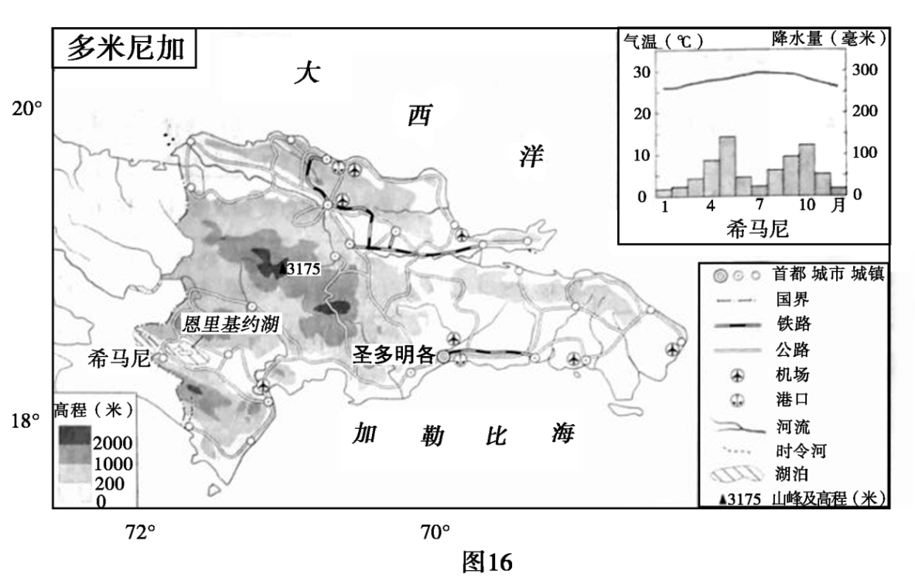
巩固应用
（2018）在全球化背景下，中国与多米尼加等拉丁美洲国家的经济交流合作不断深化
列举该国主要交通运输方式，任选其一概述分布特点。（8分）
海运、铁路、公路、航空。
海运分布特点：沿海分布，靠近城市。
航空分布特点：
机场主要分布于北部和南部沿海平原地区，靠近城市。
铁路分布特点：
北部和南部沿海平原地区。
公路分布特点：
东部平原密集、西部山区稀疏。

Slide 12
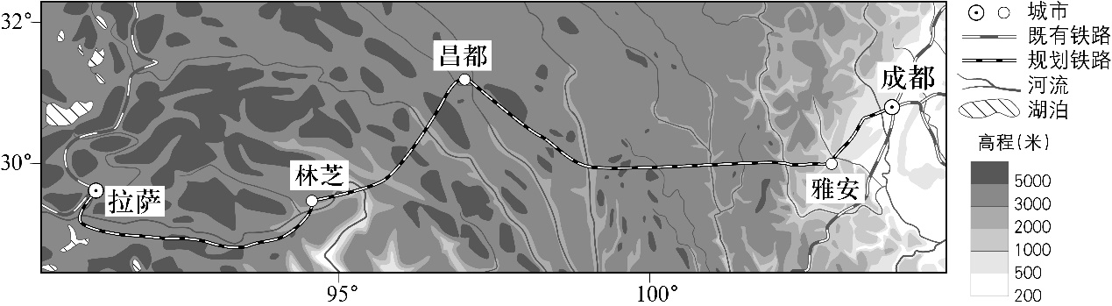
（2019海淀期末）建设中的川藏铁路东起四川省成都市，途经雅安、昌都、林芝等地，最终抵达西藏自治区首府拉萨市。全线运营长度约1900km，累计爬升高度达16 000 m。铁路经过四川盆地、横断山区、青藏高原等地形区，所经区域地形条件极其复杂，堪称“最具挑战的铁路工程”。说出铁路建成后对西藏带来的有利影响。（5分）
完善了当地的交通网络； 促进西藏与内地间的商品往来，改善西藏物资供应；
促进西藏资源开发、旅游业的发展，带动西藏经济发展；
促进区域间的人员流动，促进文化交流，加强民族团结； 巩固国防安全。

Slide 13
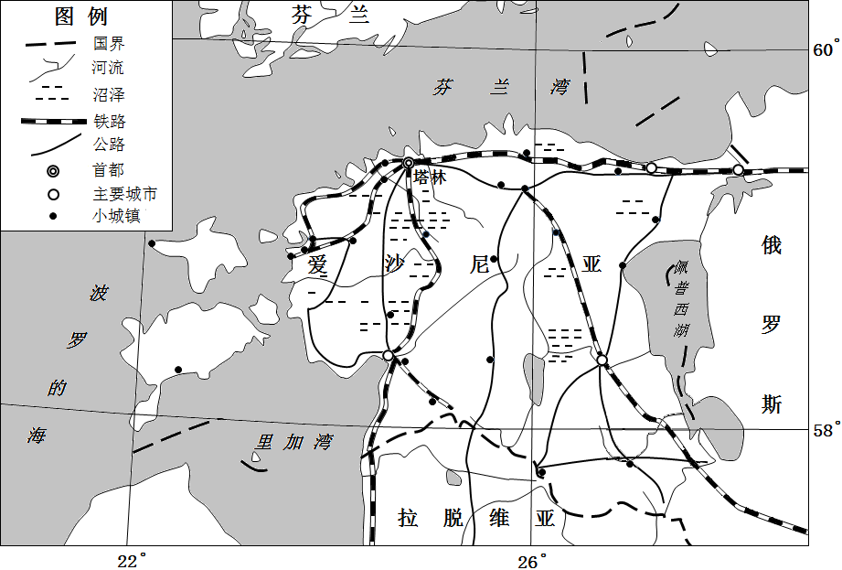
（2019朝阳二模）阅读图文资料，回答下列问题。
爱沙尼亚面积约4.5万平方千米，人口约131.3万人（2015年）。该国于2004年加入欧盟，近年来与俄罗斯经贸联系密切，经济进入高速增长阶段。爱沙尼亚主要工业部门有机械制造、电子、纺织和海产品与肉类加工业，农业以畜牧业为主，区域产业促进城市发展。塔林港封冻期短，且多深水码头。图为爱沙尼亚位置示意图。
塔林港被视为爱沙尼亚最具发展潜力的港口，阐述其主要理由。（8分）
塔林港沟通了欧洲北部与南部、西部与东部，交通位置重要；（2分）
港阔水深，（2分）港口通过发达的铁路或公路网连接广阔的经济腹地（地域）（2分）
与欧盟和俄罗斯社会经济联系较紧密（或经济发展快，首都提供的基础设施较好）（2分）

Slide 14

谢谢您的观看
北京市朝阳区教育研究中心 制作

